Slide 1
Group 1
風險適性

Slide 2
Motivation
Most of the customers are belonging to risk level of 5 and 4.
In fact, risk level of 5 dominate over others.
Based on the statistics and the main purpose of given questionnaire, risk levels here are somehow useless.
Risk Level | 1 | 2 | 3 | 4 | 5
Number of Customers | 0 | 2 | 0 | 101 | 1786

Slide 3
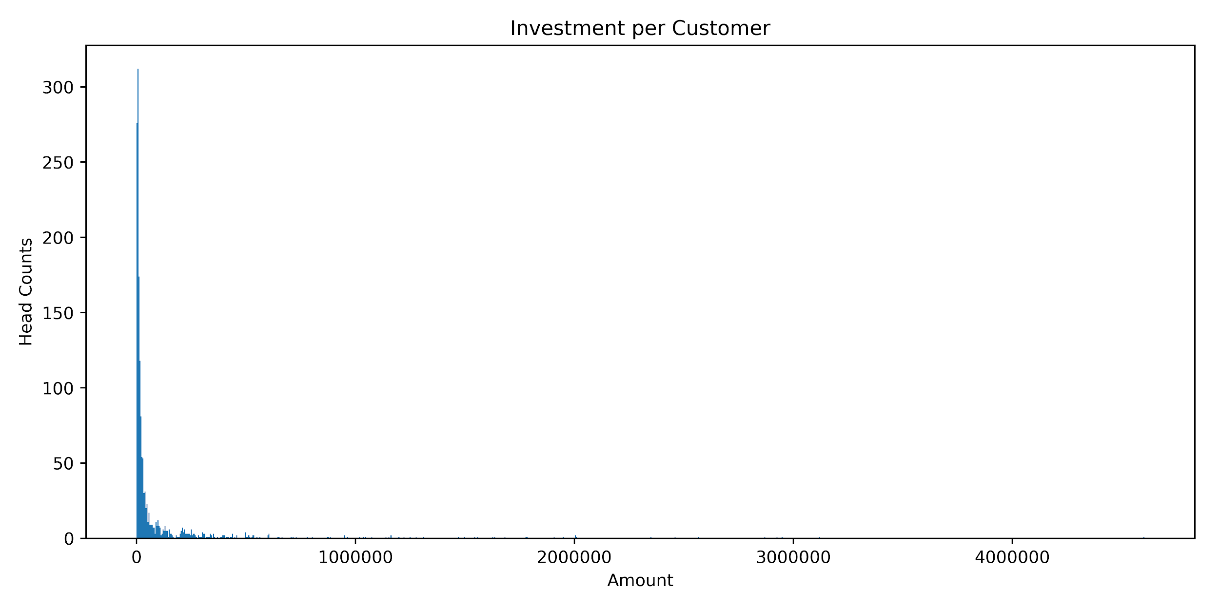
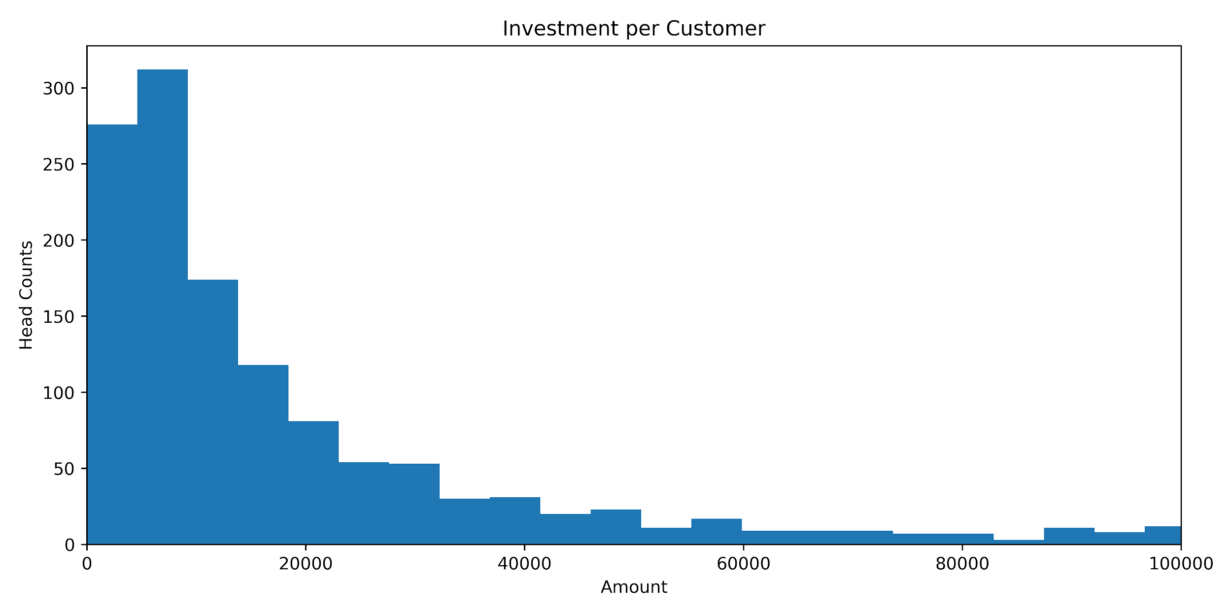
Investment in practice

Slide 4
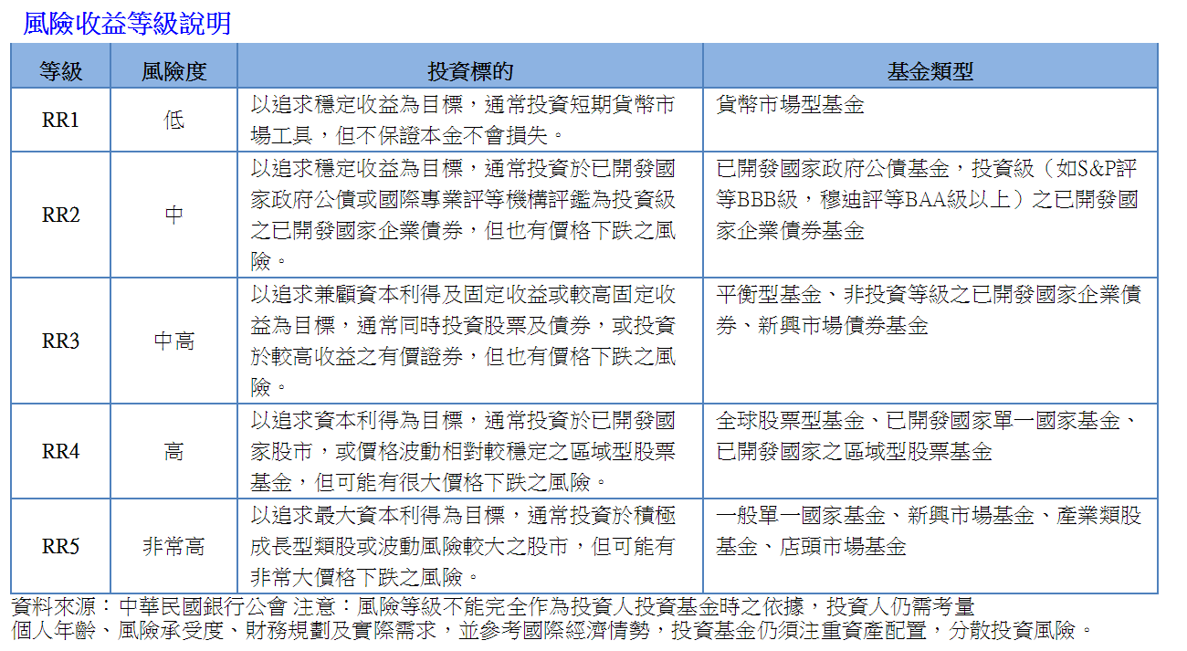
Investment in practice
風險等級統計:
RR1: 61
RR2: 99
RR3: 521
RR4: 2609
RR5: 2530
風險等級的意義:

Slide 5
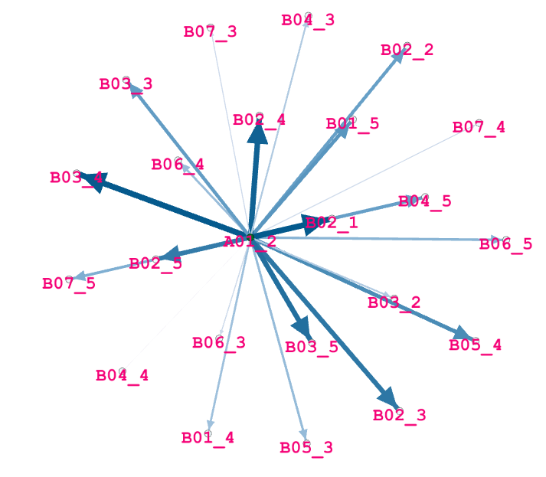
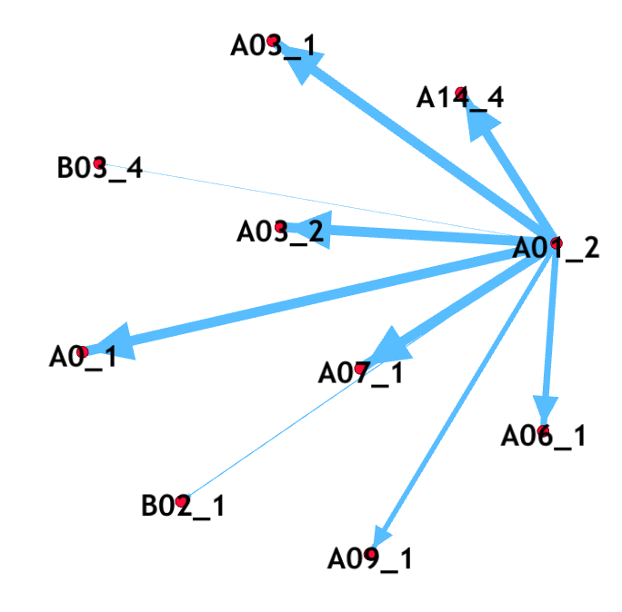
Co-occurrence
query and ranking
significance testing

Slide 6
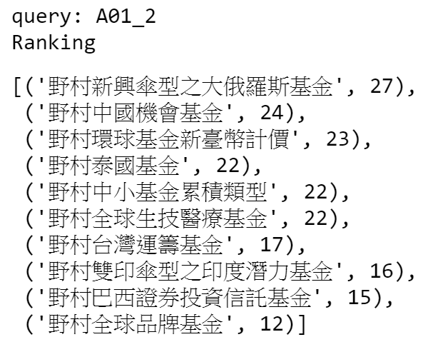
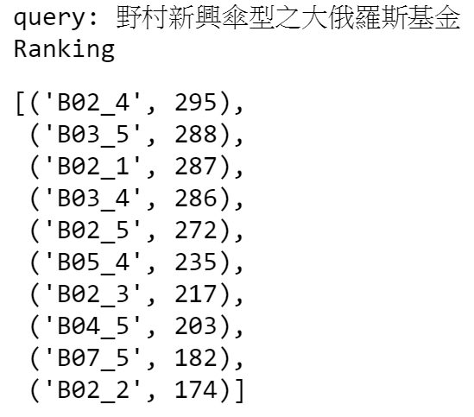
Co-occurrence
query and ranking
significance testing

Slide 7
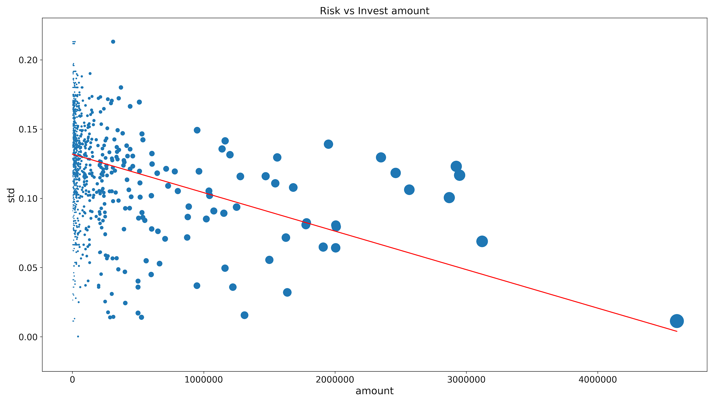
Relationship between Risk Taking and Invest Amount

Slide 8
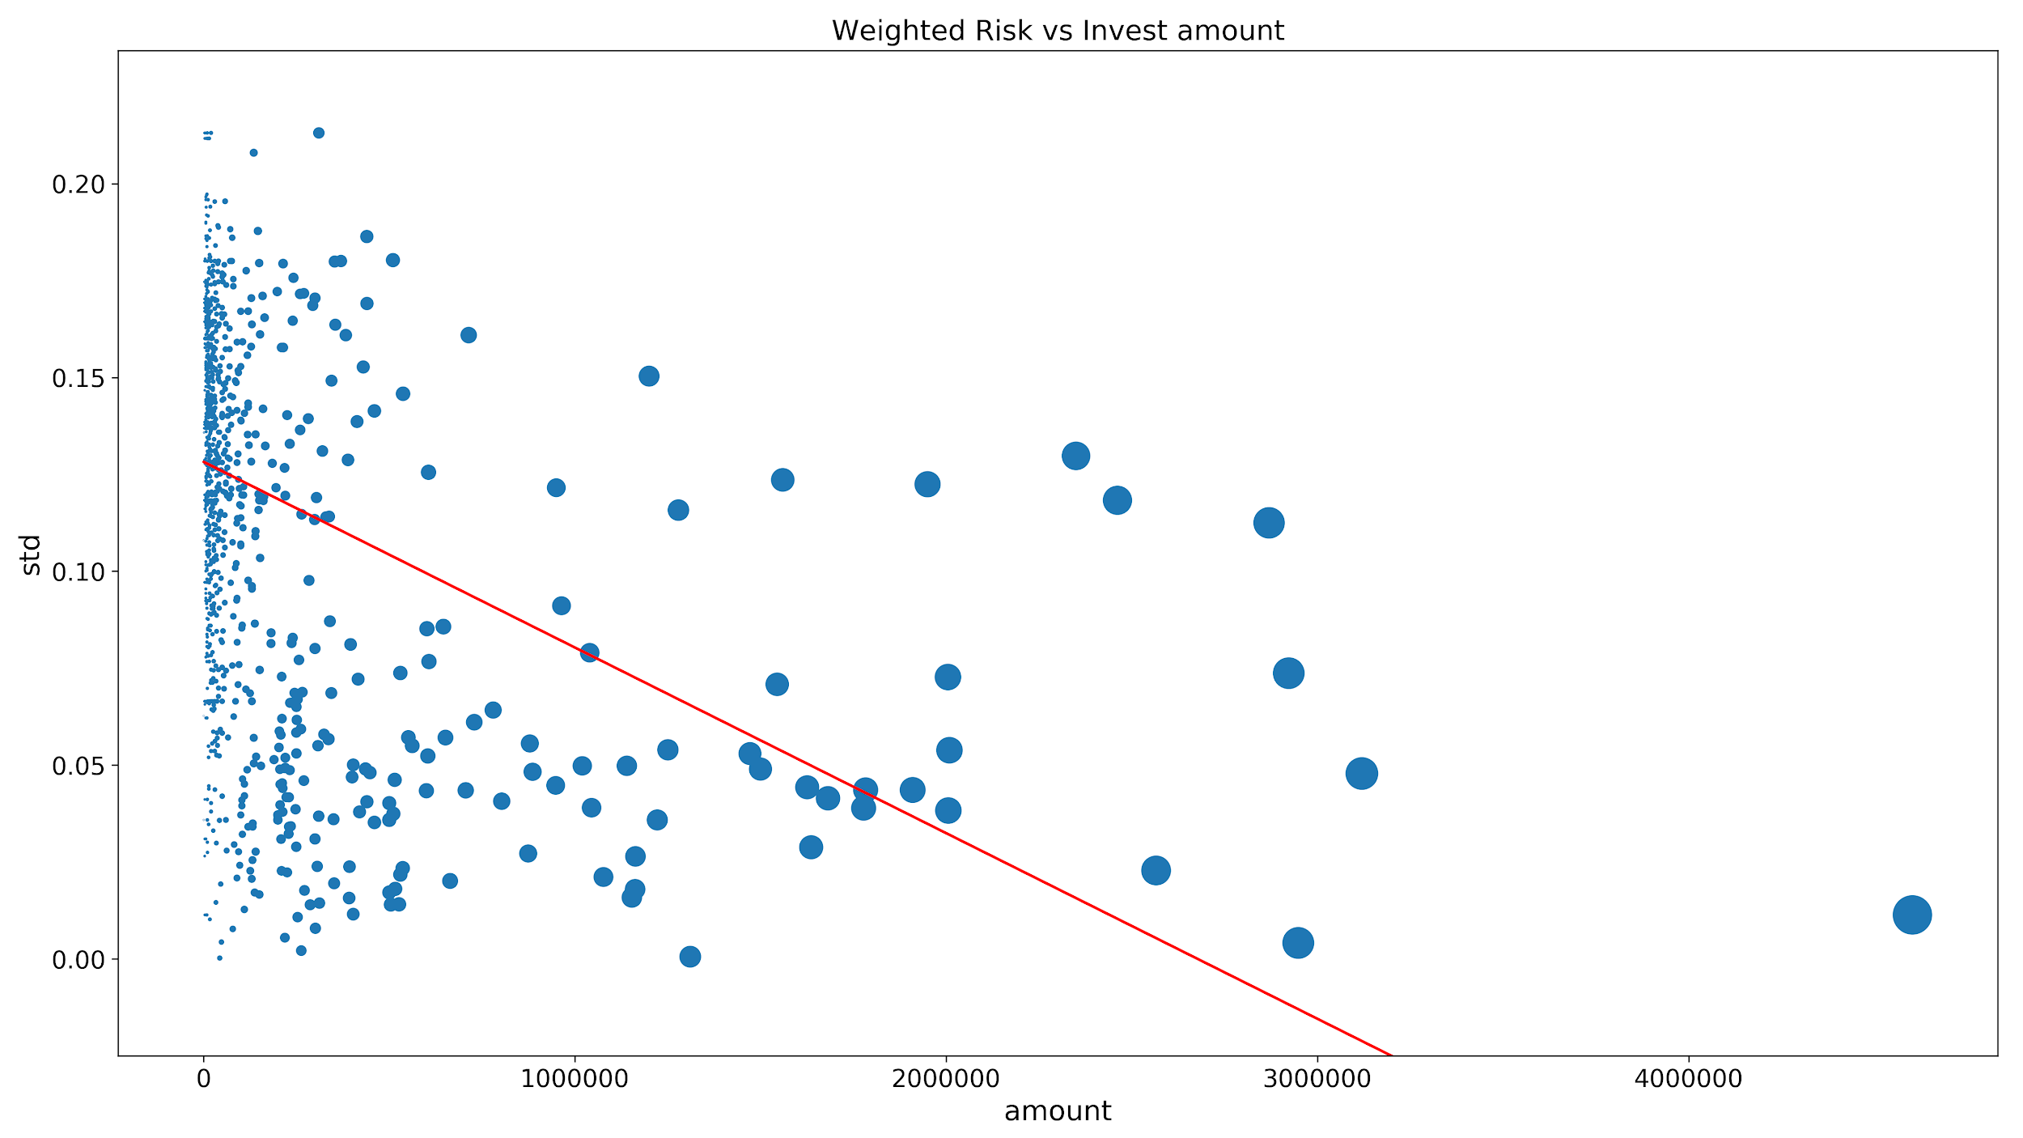
Relationship between Weighted Risk Taking and Invest Amount

Slide 9
Goal
Define “Risk”:
sharp ratio
夏普率= [(每日報酬率平均值- 無風險利率) / (每日報酬的標準差)]x (252平方根))
Standard Deviation
What factors affect on investment decisions?
不同收入的族群，喜歡的商品類型為何。
投資金額與投資標得的風險較有關連。
問卷中，"預計單筆投資金額" 之答案分布:
54人填了問卷沒投資
Make a recommendation
SVD based
LightGBM
NN-based
 | <100w | 100w~300w | >300w | Total
Questionnaire | 1142 | 245 | 81 | 1468
Real investment | 1487 | 33 | 2 | 1522

Slide 10
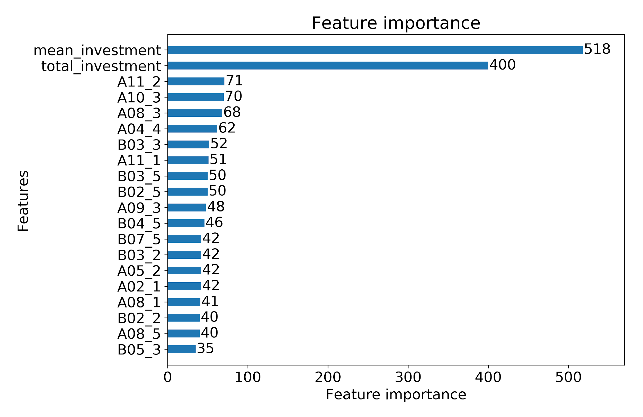
Feature importance (mean risk prediction)

Slide 11
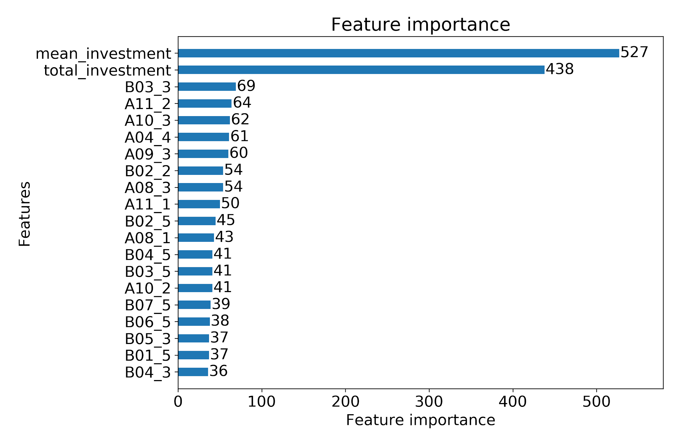
Feature importance (weighted risk prediction)

Slide 12
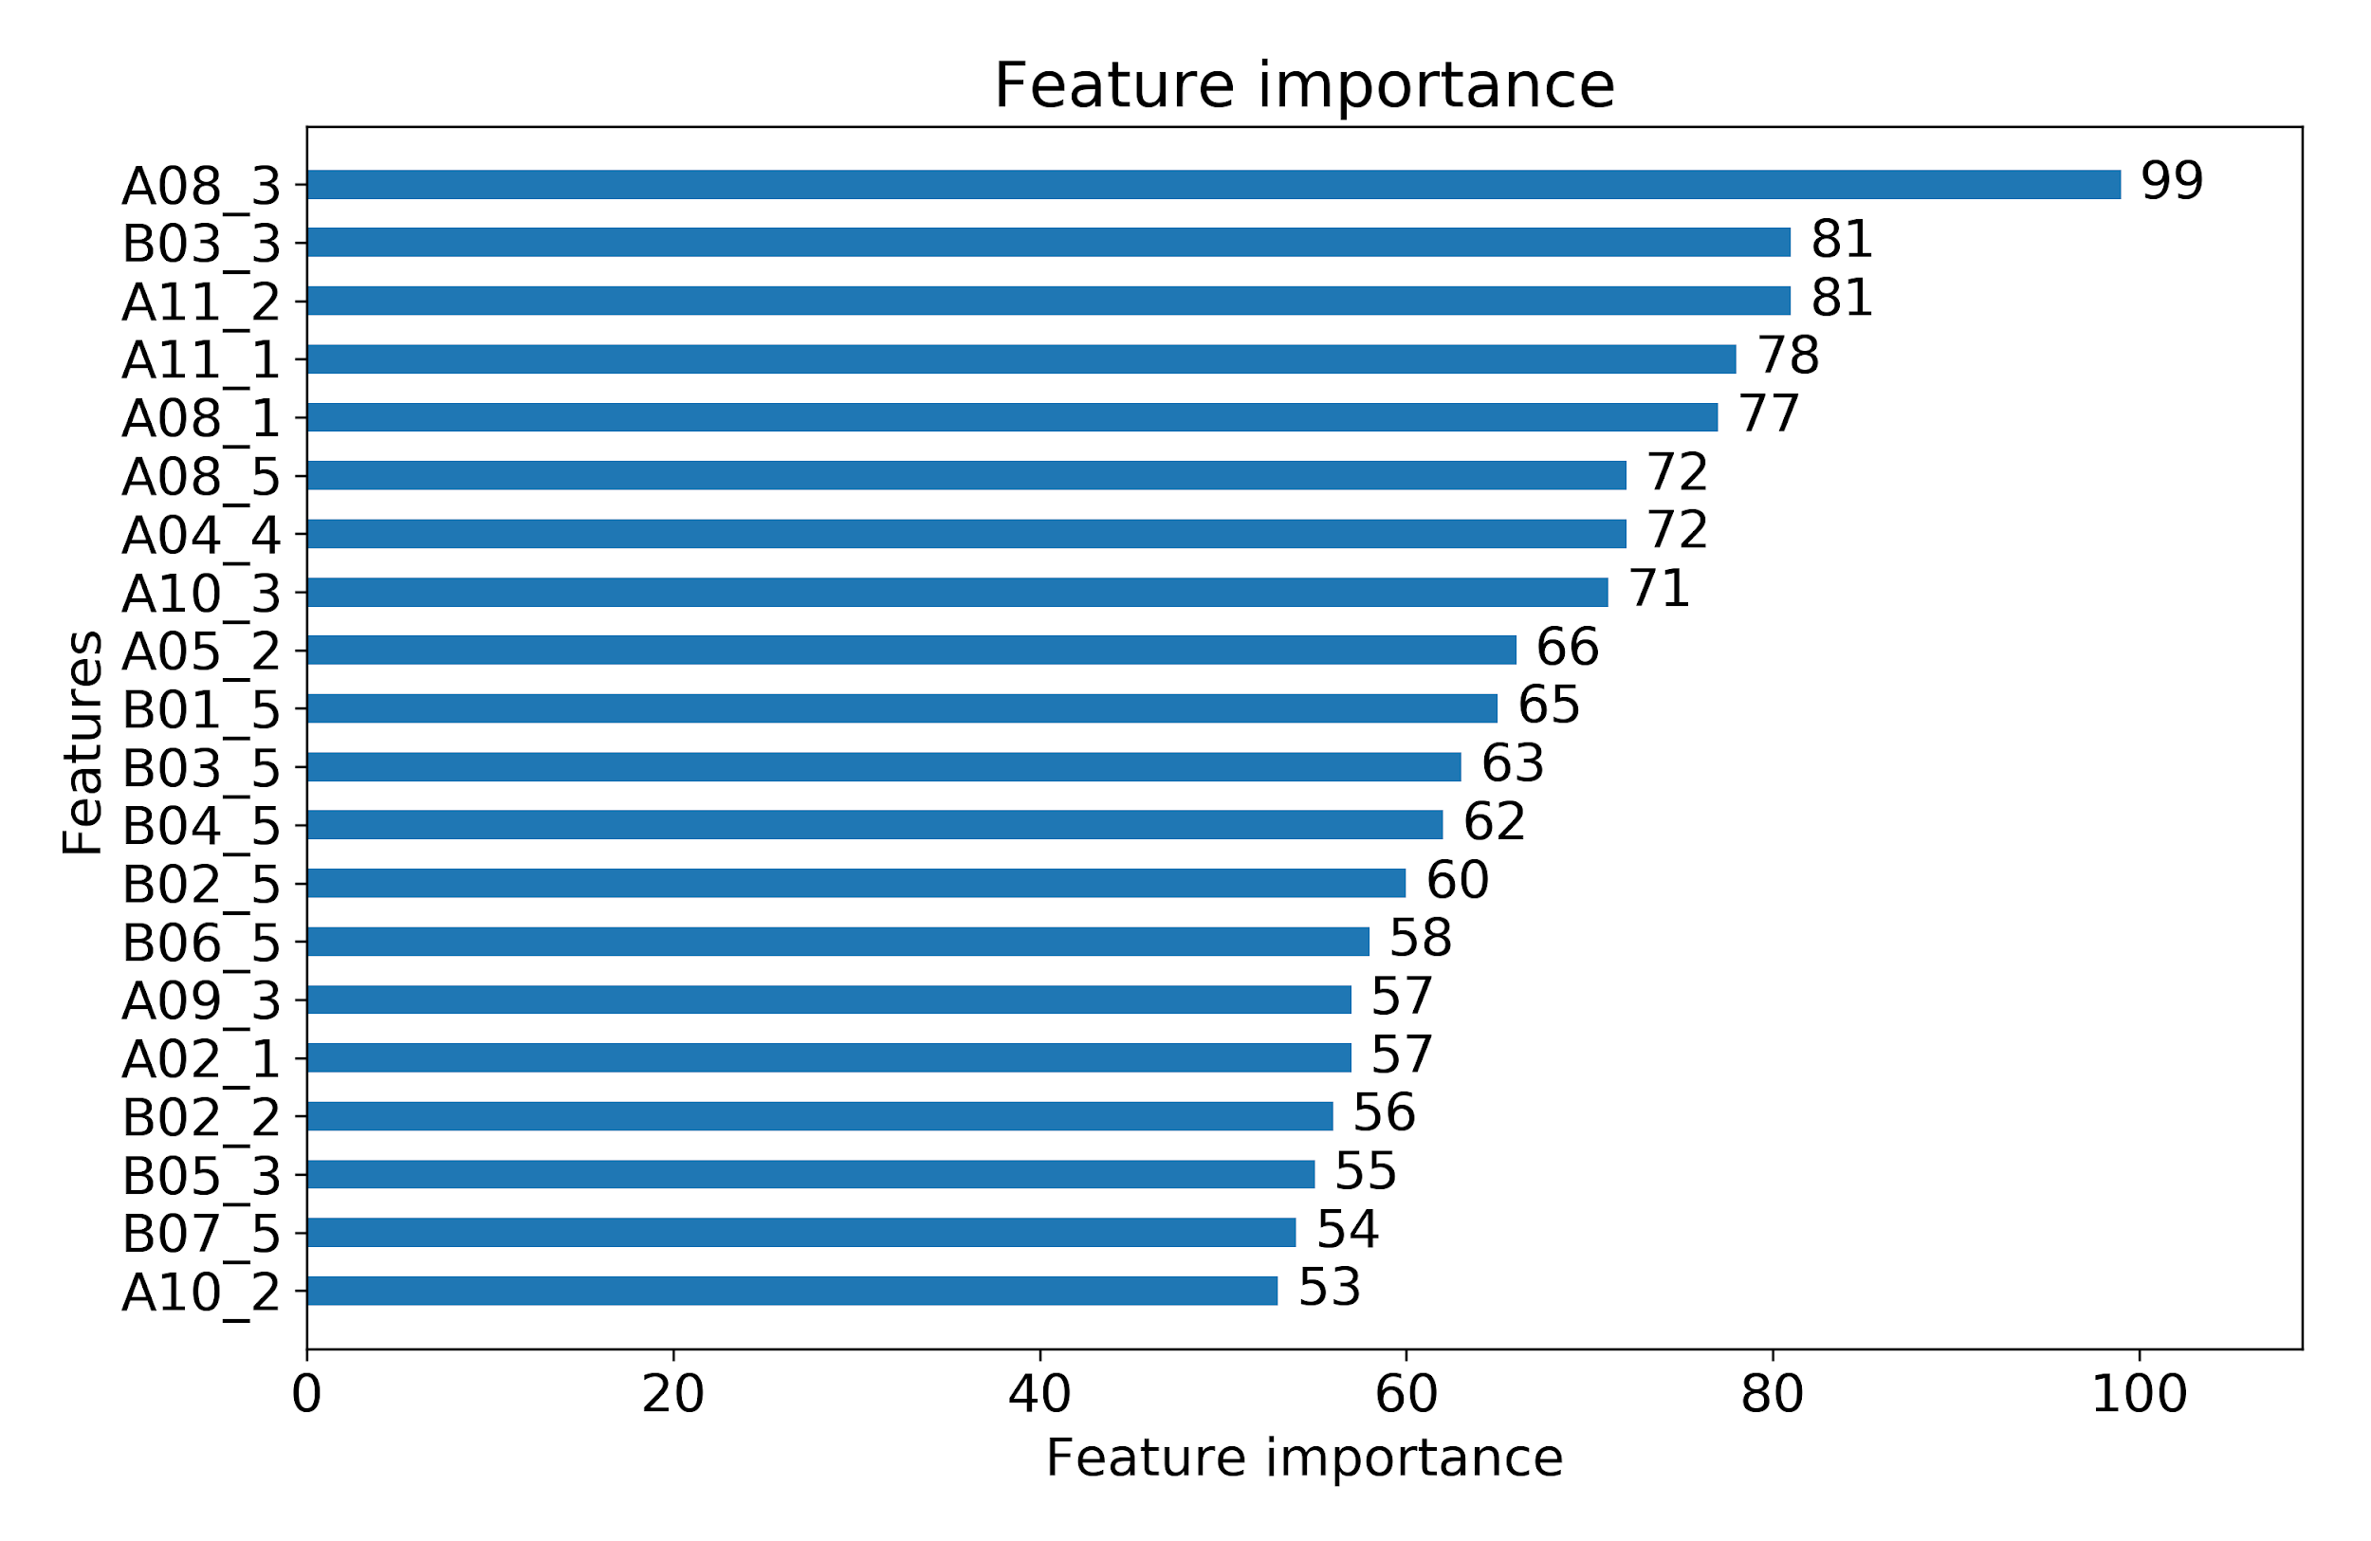
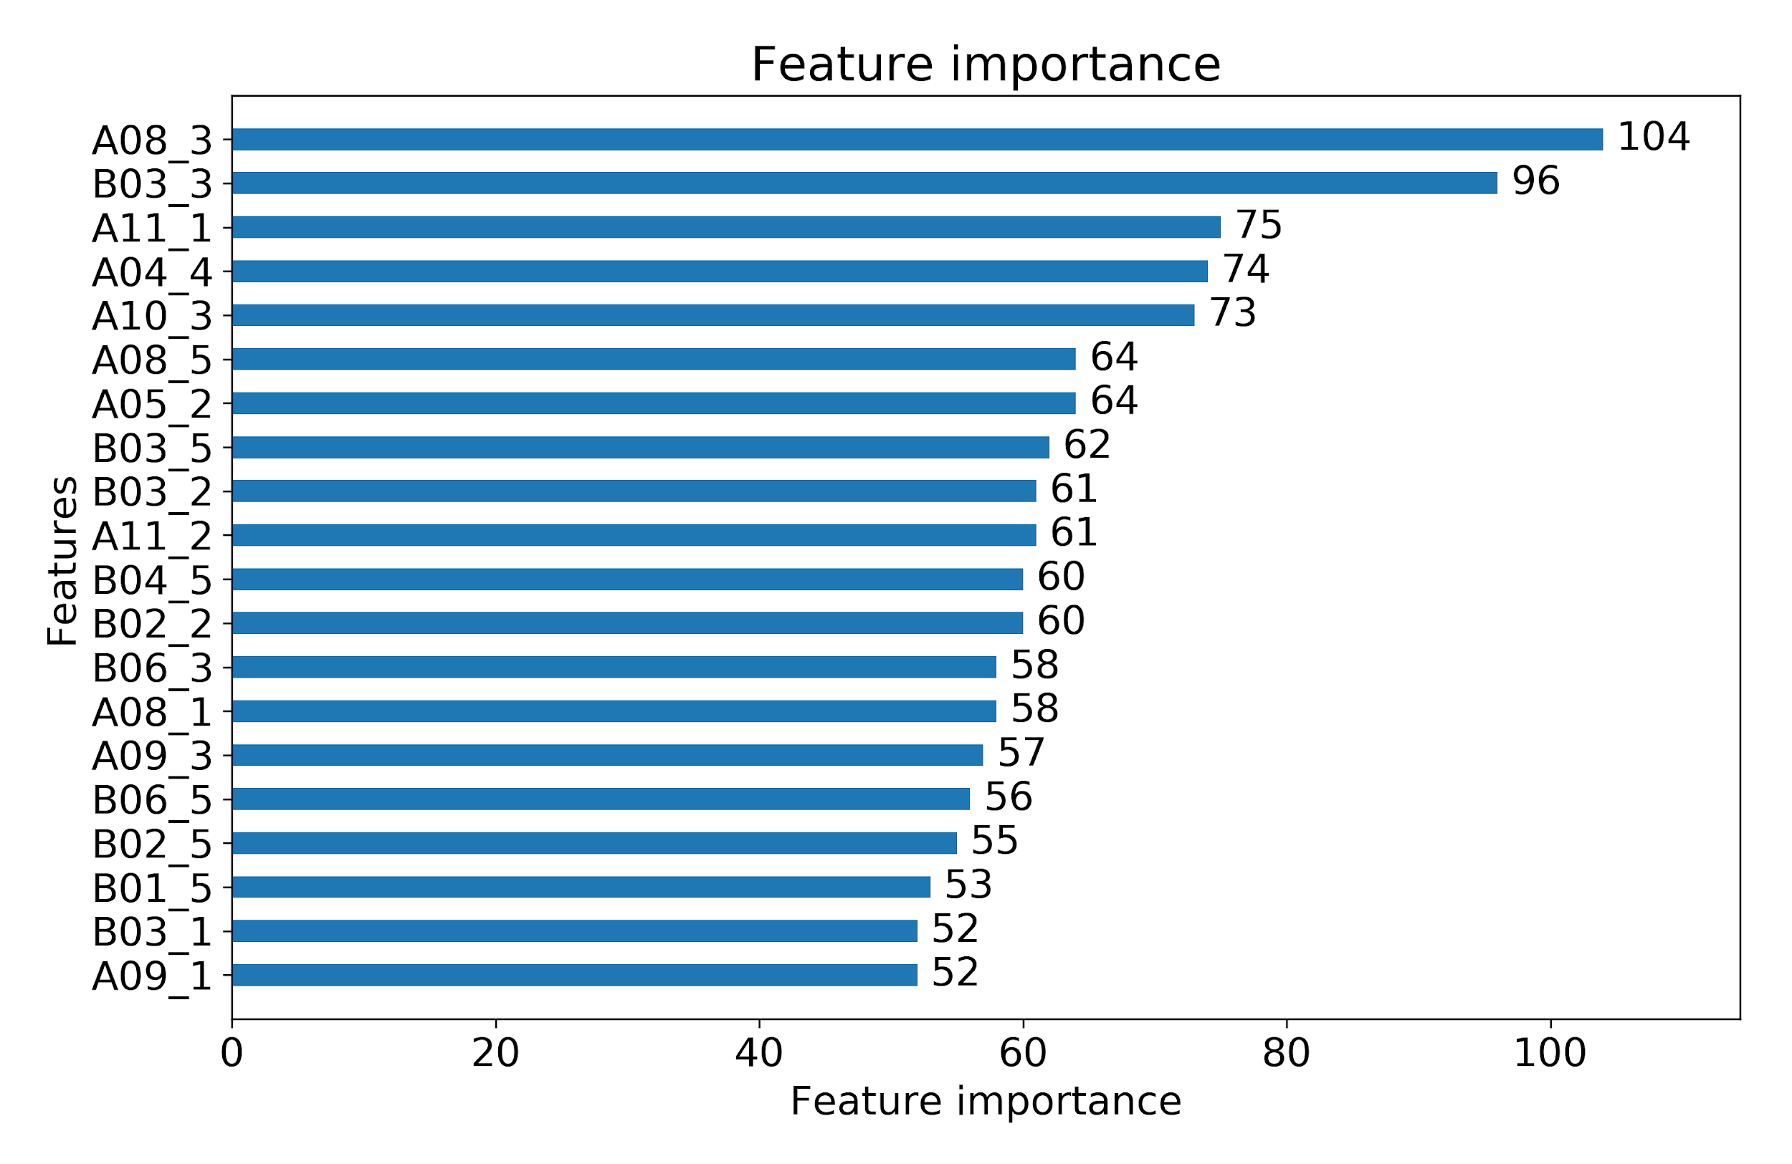
Feature importance without investment information
mean std
weighted std

Slide 13
Julia: Give You A Better Choice
Group 1: 風險適性

Slide 14
Preliminary
“本風險預告書係依中華民國證券投資信託暨顧問商業同業公會「證券投資信託基金募集發行銷售及申購或買回作業程序」第十七條規定訂定之。基金之交易特性與存款、股票及其他投資工具不同， 台端於開戶及決定交易前，應審慎評估本身之財務狀況與風險承受能力是否適合此種交易“
比起用戶挖掘，該問卷主要是一份依法行政的免責聲明。
即選取積極型的投資人應認清自身所需承擔之風險

Slide 15
Problem & Motivation
根據銀行業者調查，30至40歲的年輕族群是主力客群，無論開戶數或投資下單都是「男多於女」，職業以科技製造業為主¹
年輕族群傾向花較少的步驟就能輕鬆投資 (所以很多銀行都開始強調「簡單」)
不過利用問卷結果² 對照實際投資行為我們發現多數問題並不能反映消費者的最終選擇。
Most of the customers are belonging to risk level of 5 and 4.
In fact, risk level of 5 dominate over others.
Based on the statistics and the main purpose of given questionnaire, risk levels here are somehow useless.
¹ https://ec.ltn.com.tw/article/paper/1117744
² https://www.nomurafunds.com.tw/Web/RoboContent/#/myplan/startplan
Risk Level | 1 | 2 | 3 | 4 | 5
Number of customers | 0 | 2 | 0 | 101 | 1786

Slide 16
Problem & Motivation
因此，在各家均強調「簡單」的前提下，如何省去了不必要的問題，直接給予消費者投資理財的初始選項，對於快節奏的 Fintech 時代是不可或缺的考量。
Julia，一個搭載人工智能的 Line Chatbot 就這麼誕生了!
然後相較於傳統填寫問卷替使用者評估風險愛好，我們主打的是: 先用最簡單的方法讓客戶有個選擇，讓他們以最快的速度對投資基金有那麼一點點的概念 (呼應前幾頁 年輕人、科技業人員是目前 fintech 的 TA)

Slide 17
Solution
利用問卷答案還有實際投資的資料，我們可以建構共現圖來得知使用者的回答答案與實際投資行為的關係，並且透過 t-test 過濾不具有顯著效果的問卷問題。

Slide 18
Solution
除了刪除不重要的問題，我們還需要找出重要的問題。
利用 tree-based 的機器學習算法找出能夠有效分支的特徵:
以 Expected shortfall (ES) 作為基金風險指標
對於每一個客戶，以該客戶投資基金的金額當作權重
對所投資之基金 ES 取加權平均，當作該用戶能承受之風險期望值 E(ES)
給定用戶特徵 (問題答案)，透過 Gradient Boosting Decision Tree 預測該用戶的 E(ES)。
計算 information gain 找出較為重要的特徵 (問題答案):
投資目的
您對於基金類型的投資標的偏好？
家庭年支出

Slide 19
Solution
客戶實際投資的金額 (mean_investment)，與願意承擔的風險有很大的關係。
若今天客戶只填完問卷，還沒實際投資 (去掉 mean_investment 等特徵)。
重新訓練後的模型可以發現: (1) 投資目的 (2) 投資偏好 (3) 家庭年支出 等特徵是重要的。

Slide 20
Solution
對於新用戶，我們提出一個具有鑑別力的問題，並找出與使用者回答最相似的人都選擇了哪些基金推薦得新用戶。
對於舊用戶，我們利用 LightFM 建構基於 user-item interaction 的用戶特徵，推薦他還有可能有興趣的商品。

Slide 21
Product features
For customers:
Data driven
Comfort to use
Get your foot in the door !
For banks:
Attractive to user
Reduce the cost
Benefit to running a comprehensive KYC

Slide 22

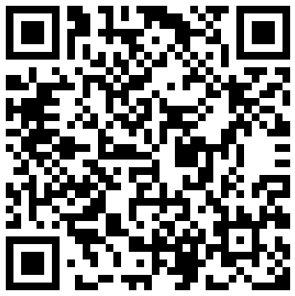
Our App: Julia
Julia
Line ID: @705ijejy

Slide 23
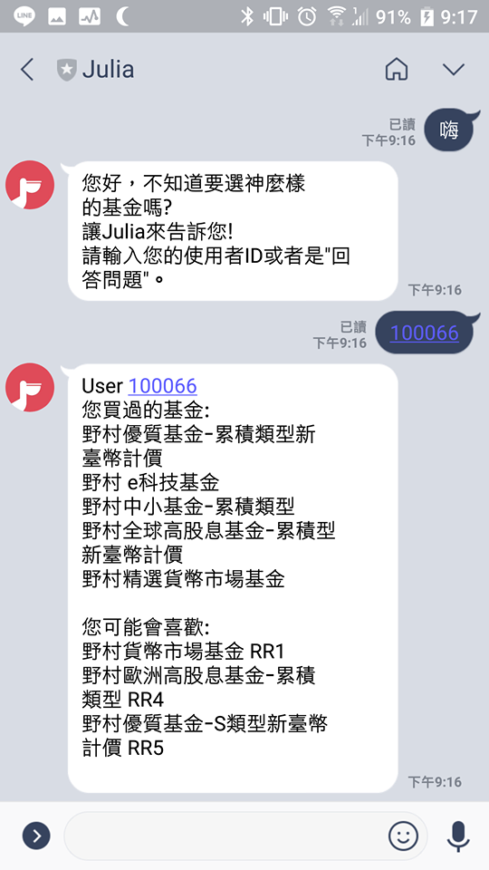
Our App: Julia
透過老顧客的購買紀錄以及問卷資料，Julia 可以直接提供用戶感興趣的投資選項。

Slide 24
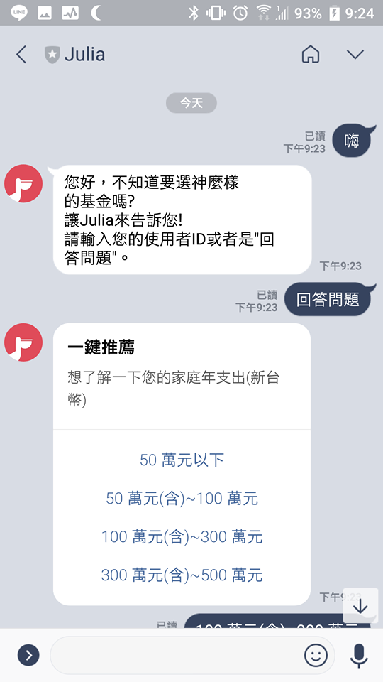
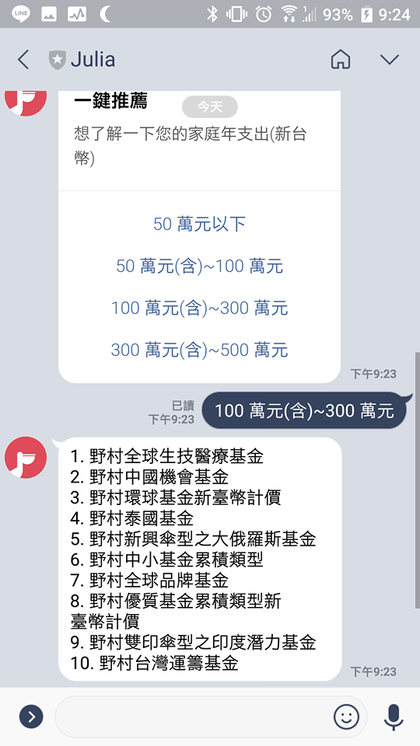
Our App: Julia
如果是新客戶來訪，回答 Julia 一個問題，讓她來給你一盞明燈。

Slide 25

Julia Demo
https://youtu.be/i4crzixmy6c

